Slide 1
Комплексная диагностика, мероприятия по профилактике и ликвидации болезни –
Контагиозная эктима
Выполнила: Сажина А.С. 542

Slide 2
Контагиозная эктима (ecthyma contagiosum) — инфекционная болезнь, проявляющаяся образованием папул, везикул, пустул преимущественно на слизистой оболочке ротовой полости и коже губ.
Этиология. Возбудитель – эпителиотропный вирус, относящийся к семейству Poxviridae. Его обнаруживают в папулах, везикулах, реже в пустулах и струпьях. Для изучения вируса материал следует брать до образования пустул. Лучшим методом окрашивания элементарных телец считается метод серебрения по Морозову. В этом случае элементарные тельца просматриваются в микроскопе в виде мелких округлых образований черного цвета, расположенных поодиночке или в виде скоплений. Размер элементарных телец 0,2-0,3 мкм. Вирус имеет форму коротких палочек с закругленными концами, размер его около 250 нм. Антигенных вариантов и типов у вируса контагиозной эктимы не выявлено, однако высказывается предположение о возможности их существования.
Эпизоотологические данные. Контагиозной эктимой болеют овцы, козы, серны независимо от возраста, пола и породы. Наиболее восприимчивы и тяжелее переболевают ягнята и козлята с 4-дневного до 10-месячного возраста. Экспериментально удается заразить кроликов, обезьян, телят, жеребят, котят и щенят собак.
Источником возбудителя инфекции являются больные животные, которые выделяют вирус с истечениями изротовой полости, с отпавшими струпьями и корочками, а также переболевшие — вирусоносители. Воротами инфекции служат небольшие ранки, образующиеся при прорезывании зубов, поедании на пастбищах колючих сухих растений, грубого сена. Способствует возникновению болезни содержание животных в сырых помещениях и на заболоченных выпасах.

Slide 3
Течение и симптомы. Инкубационный период длится 6-8 дней, что зависит от вирулентности и дозы вируса, а также состояния организма животного и других факторов. Патологический процесс у ягнят может развиваться либо ограниченно (на слизистой оболочке ротовой полости или коже головы), либо распространяться со слизистой оболочки ротовой полости на кожу головы и туловища.
Подсосные ягнята и взрослые овцы болеют редко. У ягнят после отъема болезнь проявляется поражением губ и копыт. В углах рта и на коже губ видны розово-красные пятна. Затем на их месте образуются серовато-коричневые корочки, которые через 10-14 дней отпадают. Везикулезно-пустулезный процесс может распространяться и поражать кожу лицевой части головы, груди, внутренней стороны бедра, венчика, половых органов. Поражения венчика и межкопытцевой щели сопровождаются хромотой. У больных животных понижается аппетит, они худеют, ягнята отстают в росте. Температура тела, как правило, бывает в пределах нормы или повышена до 40,5°С. Продолжается болезнь около 2-3 недели.

Slide 4
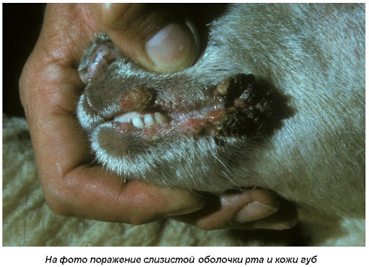
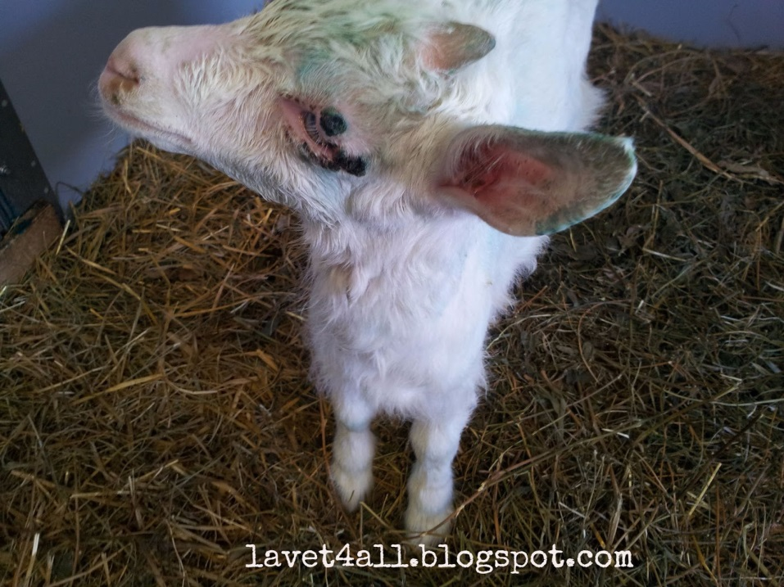

Slide 5
Диагноз ставят с учетом эпизоотологических данных, клинических признаков и результатов лабораторных исследований.
Из эпизоотологических данных необходимо учесть высокую контагиозность. В хозяйствах, где болезнь регистрируют впервые, она поражает многих животных независимо от их породы и пола. Ягнята (до 25-дневно-го возраста), переболевшие контагиозной эктимой, приобретают специфическую устойчивость (на 12-16 мес.). Клиническим признаком, имеющим диагностическое значение, является поражение слизистой оболочки ротовой полости и кожи губ. При тщательном обследовании больных животных здесь обнаруживают либо эрозии, либо пузырьки, а на различных участках головы и туловища — везикулы и пустулы. Лабораторные исследования проводят методами вирусоскопии, постановкой реакции связывания комплемента и биопробы.
Дифференциальный диагноз. Необходимо исключить оспу, ящур, некробактериоз и микотический дерматит.
Лечение. Специфических средств лечения больных овец нет. При поражении ротовой полости слизистую оболочку ежедневно в течение 5-10 сут обрабатывают глицерином или 5%-ным раствором настойки йода. Рекомендуют применять также 0,5%-ный раствор юглона на денатурированном спирте.
При поражении кожи губ, головы, вымени используют синтомициновую эмульсию. При осложнении некробактериозом ягнятам внутрь дают биомицин из расчета 0,02-0,03 г на 1 кг массы животного.

Slide 6
Профилактика и меры борьбы. Организуют мероприятия, предупреждающие занос возбудителя контагиозной эктимы овец в хозяйство. Для этого рекомендуется: не приобретать овец и коз и не завозить корма из хозяйств, неблагополучных по контагиозной эктиме; карантинировать вновь поступающих животных в течение 30 дней, за этот период проводить клинический осмотр животных не менее четырех раз.
При установлении контагиозной эктимы хозяйство карантинируют. Предупреждают распространение возбудителя болезни в другие хозяйства. Больных животных изолируют и лечат, остальных вакцинируют. Регулярно проводят двукратную (с интервалом в 3-4 ч) дезинфекцию помещений и навоза 4 %-ным раствором (60-65°С) едкой щелочи. Затем навоз обезвреживают биотермически.
Для активной иммунизации новорожденных ягнят и овцематок в неблагополучных хозяйствах применяют жидкую культуральную вирусвакцину против контагиозной эктимы овец и коз из штамма КК.
Биопрепарат наносят на скарифицированную поверхность кожи нижней губы двукратно с интервалом 8-12 дней в дозе 0,3 мл независимо от возраста животного. Кроме того, используют сухую культуральную вирусвакцину из штамма Д (однократно в дозе 0,3 мл). На месте нанесения вакцин на 3-6-е сут появляется 3-7 круглых перламутрово-розоватых узелков (папул) диаметром 1-2 мм, которые сохраняются до четырех дней, а затем рассасываются. Иммунитет у ягнят появляется через 15 дней и длится 6—8 мес.
Карантин с неблагополучного хозяйства снимают через три недели после последнего случая гибели или выздоровления животного.
Пастбища, на которых находились больные животные, не рекомендуется использовать в течение двух лет.

Slide 7
Спасибо за внимание!

